Slide 1
中国铁塔通信设施公司项目管理系统
教材V1.0
信息技术研究院
2016年3月

Slide 2
一、系统总体情况介绍
二、支撑核心业务流程说明
三、系统核心功能说明
四、常见问题问答

Slide 3
一、系统总体情况介绍
系统介绍
中国铁塔公司成立后，为提高项目管理效率，提升项目管理水平，并为公司各类项目建设提供有效支撑，公司决定建设全国统一集中的、上下贯通的、信息全面的项目管理平台—中国铁塔项目管理系统（PMS）。
遵循“统一规划、统一建设、统一标准”系统建设思路指引，以业务流程为导向打造成“全程可视、全程可控、全程闭环”的信息管理系统。

Slide 4
一、系统总体情况介绍
建设历程
功能
2015年9月PMS二期上线
2015年2月
项目管理系统PMS需求确认
2014年12月
完成系统需求设计
2015年1月1日应急系统上线
2015年4月1日PMS系统上线
2014年12月项目管理应急系统项目启动
时间
2014.12
2015
2016

Slide 5
一、系统总体情况介绍
二、支撑核心业务流程说明
三、系统核心功能说明
四、常见问题问答

Slide 6
二、支撑核心业务流程说明
全流程：系统支撑项目从订单领取、立项/可研审批到项目设计、实施、验收、决算及后评价的全过程管理，业务管理过程清晰、透明。
项目管理系统
系统首页
首页视图
菜单导航
滚动播报
用户信息
帮助文档
订单管理
项目管理
订单查询
订单详情
项目立项
项目可研
项目设计
项目实施
项目验收
订单领取
订单导入
项目决算
后评价
项目变更
项目销项
全视图
我的工作
公共管理
统计分析
待办工作
待阅工作
领导督办
系统公告
规章制度
图形报表
已办工作
已阅工作
流程监控
系统消息
文档管理
表格报表
系统管理
用户管理
权限管理
流程配置
参数管理
接口管理
日志管理
外部接口
4A管理系统
CRM系统
资源管理系统
主数据系统

Slide 7
系统业务全流程
通过与其它应用进行集成，打通建设管理的全流程。承载项目全生命周期的管理，形成建设管理全业务视图。
打通工程建设管理全流程
项目管理全流程
需求订单
立项/可研
设计
实施
验收
决算
后评价
推送需求订单
资源确认操作
推送项目完工情况
CRM系统
资源系统
CRM系统

Slide 8
外围系统接口
项目管理系统涵盖项目完整的业务过程，为保证数据信息的全面及业务过程的畅通，需要与CRM、资源、主数据、4A、门户等系统进行接口数据交互.
门户系统
4A管理系统
单点登录
权限验证
组织与角色
C
R
M
系
统
资
源
系
统
项目管理系统
需求订单
需求订单
立项/可研
设计
资源录入
竣工情况
实施
验收
决算
资源回传
后评价
统计分析
系统管理
组织信息
项目状态
主数据系统
8

Slide 9
一、系统总体情况介绍
二、支撑核心业务流程说明
三、系统核心功能说明
四、常见问题问答

Slide 10
提纲
三.项目管理系统上线功能介绍
首页视图
需求订单管理
立项管理
可研管理
设计管理
实施管理
验收管理
决算管理
后评价管理
统计分析

Slide 11
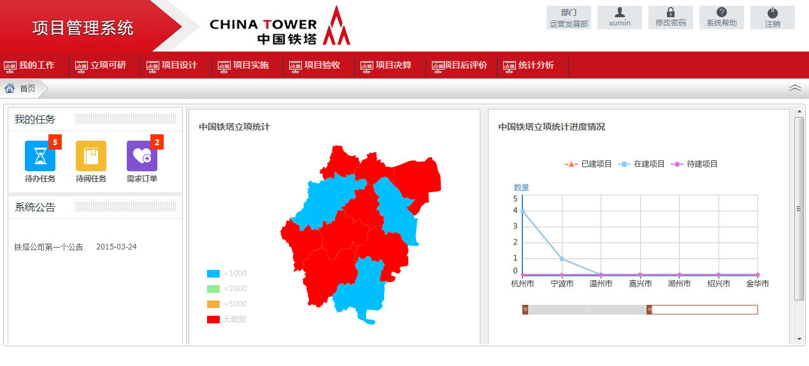
首页视图
操作人员登陆后，进入到系统首页。
[我的任务]的区域：
可显示我得待办、我得待阅和需求单入口。
[系统公告]的区域：
展示最新的系统公告信息。
[项目立项统计]的区域：
根据用户权限显示相应地区的立项数量。
[项目进度情况]的区域：
根据用户权限显示相应地区的待见项目数量、在建项目数量和已建项目数量。

Slide 12
提纲
三.项目管理系统上线功能介绍
首页视图
需求订单管理
立项管理
可研管理
设计管理
实施管理
验收管理
决算管理
后评价管理
统计分析

Slide 13
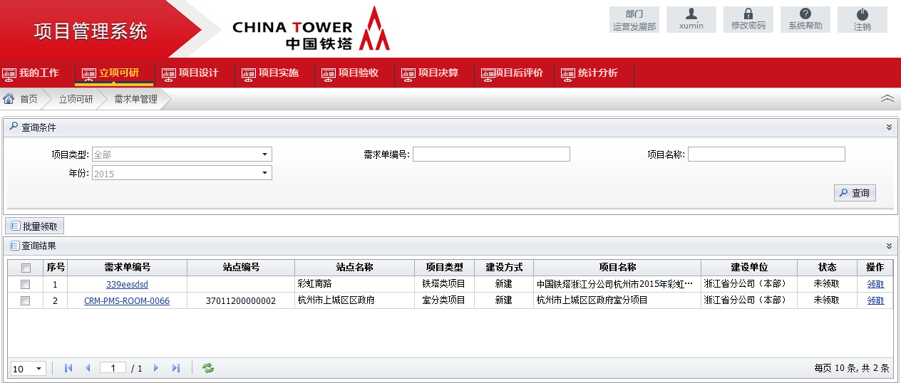
立项可研—需求单管理
操作人员点击立项可研栏目的“需求单管理”进入需求单管理页面。
[查询]的区域：
提供对未领取需求单信息的查询，可通过项目类型、需求单编号等条件检索。
[查询结果]的区域：
展示查询到的需求单列表，可进行领取操作。

Slide 14
提纲
三.项目管理系统上线功能介绍
首页视图
需求订单管理
立项管理
可研管理
设计管理
实施管理
验收管理
决算管理
后评价管理
统计分析

Slide 15
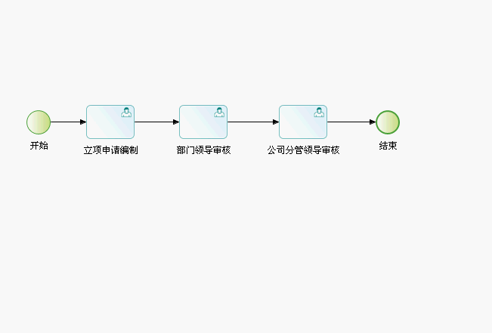
立项管理——系统流程
铁塔类项目立项管理流程
铁塔类项目立项流程，由运营发展部客户经理领取需求订单并编制立项申请，经过部门领导与公司分管领导审核后结束立项流程

Slide 16
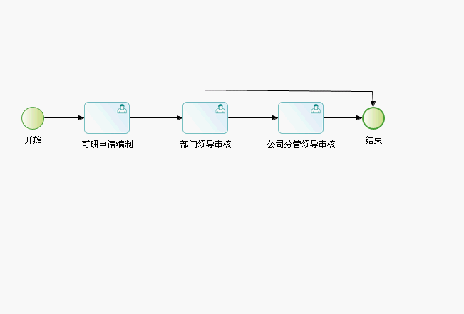
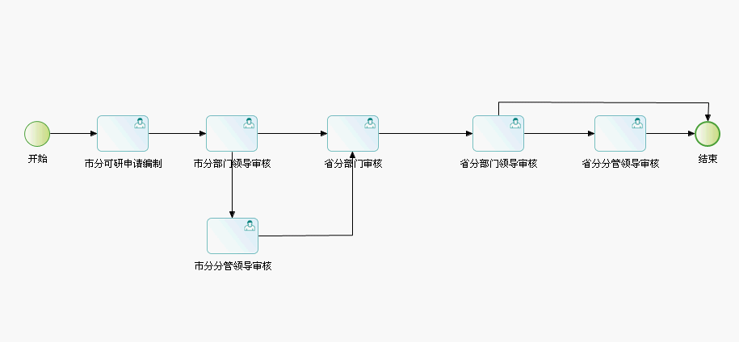
可研管理——系统流程
省公司非铁塔类项目可研管理流程
省分非铁塔类项目可研流程，由运营发展部客户经理领取需求订单并编制可研申请，经过部门领导与公司分管领导审核（可选）后结束可研流程
市公司非铁塔类项目可研管理流程
市分非铁塔类项目可研流程，市运发部客户经理领取需求订单并编制可研申请后，经过部门领导、市分管领导（可选）、省运发部客户经理、省运发部领导、省公司分管领导（可选）审核后结束可研流程

Slide 17
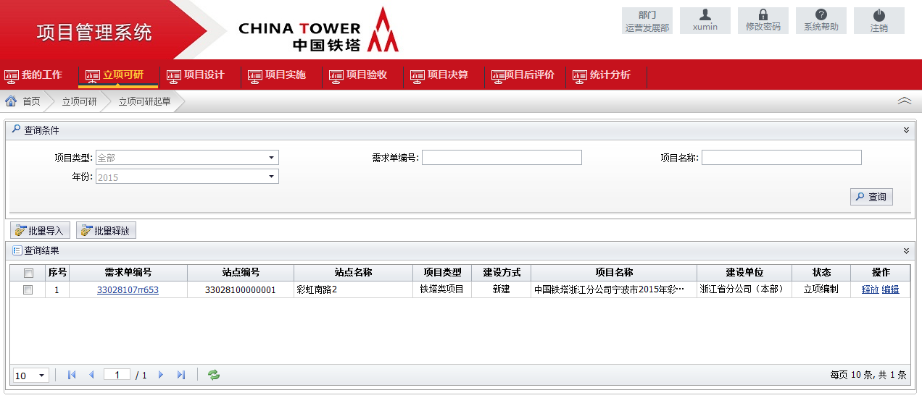
立项可研—立项可研起草
操作人员点击立项可研栏目的“立项可研起草”进入立项可研起草页面。
[查询]的区域：
提供对已领取需求单信息的查询，可通过项目类型、需求单编号等条件检索。
[查询结果]的区域：
展示查询到的需求单列表，可进行释放操作，退回已领取的需求单，也可以进行编辑完善投资估算需求信息。

Slide 18
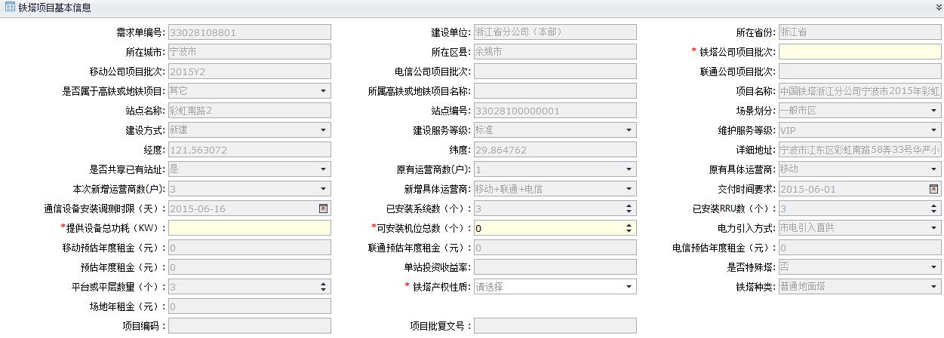
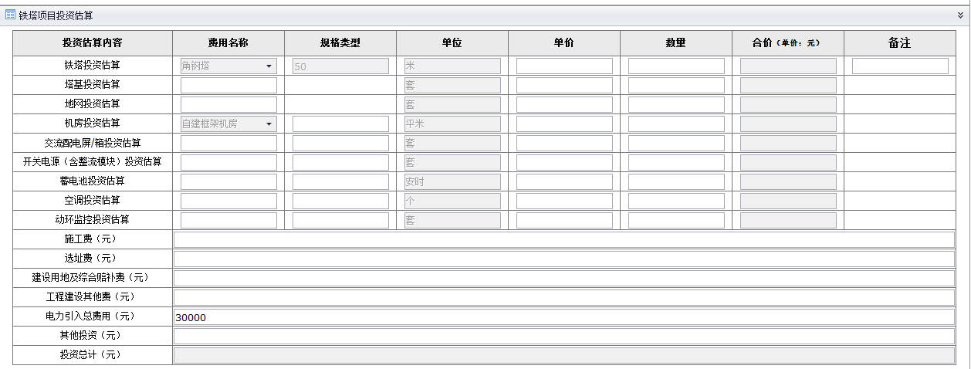
立项可研—铁塔类需求单立项
操作人员点击立项可研栏目的“立项可研起草”进入页面，完善需求信息并保存。
[铁塔基础信息]的区域：
提供需求单的基本信息展示。
[投资估算]的区域：
用户需要填写相应的投资估算需求信息。

Slide 19
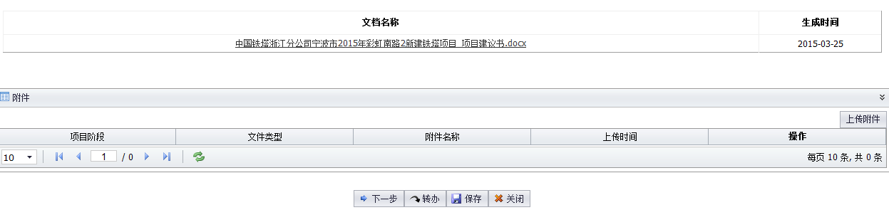
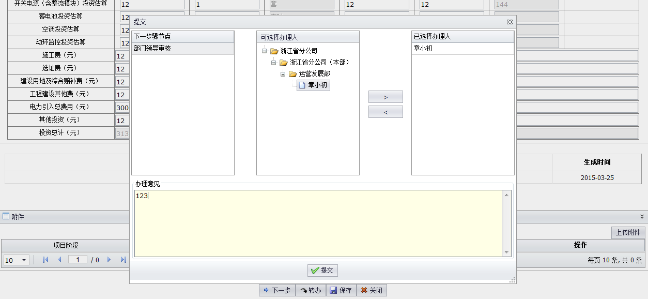
立项可研—铁塔类需求单立项
系统生成立项建议书，操作人员提交给相关领导审核。
[立项建议书]的区域：
提供项目立项建议书展示。
[上传附件]的区域：
用户可以上传相关附件。
[下一步]的区域：
点击下一步提交审核。
[流程提交]的区域：
操作人员选择“下一步骤节点”，“选择办理人”，输入办理意见，点击【提交】按钮进行项目的流转

Slide 20
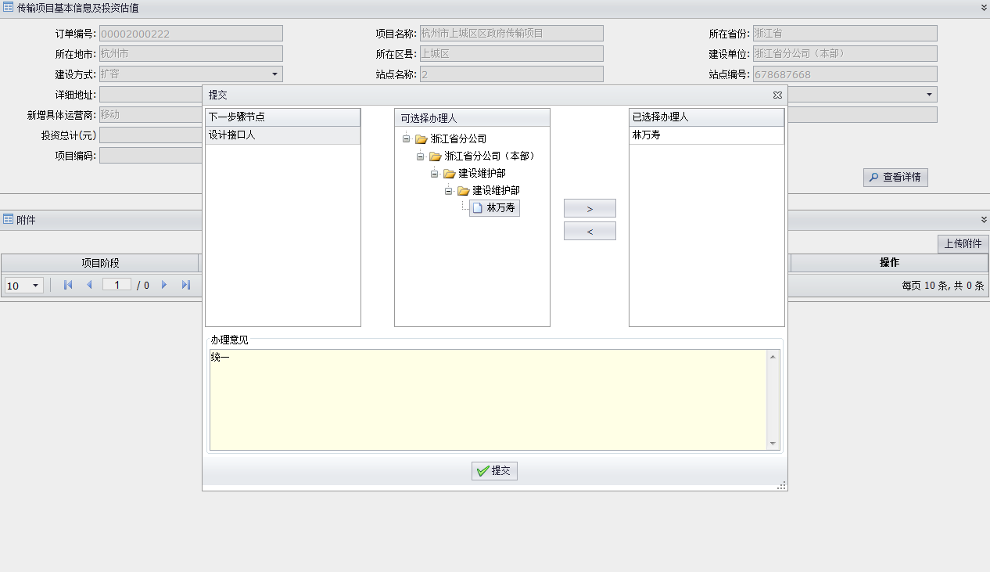
立项可研—铁塔类需求单立项
相关领导在“我的工作—我的待办”菜单中选择项目进行批复后，自动生成项目批文，操作人员需要提交给建维部的项目接口人。
[批复文件]的区域：
用户可以在“我得工作”中的已办中查看相应项目的批复文件。
[流程提交]的区域：
操作人员选择“下一步骤节点”，“选择办理人”，输入办理意见，点击【提交】按钮进行项目的流转

Slide 21
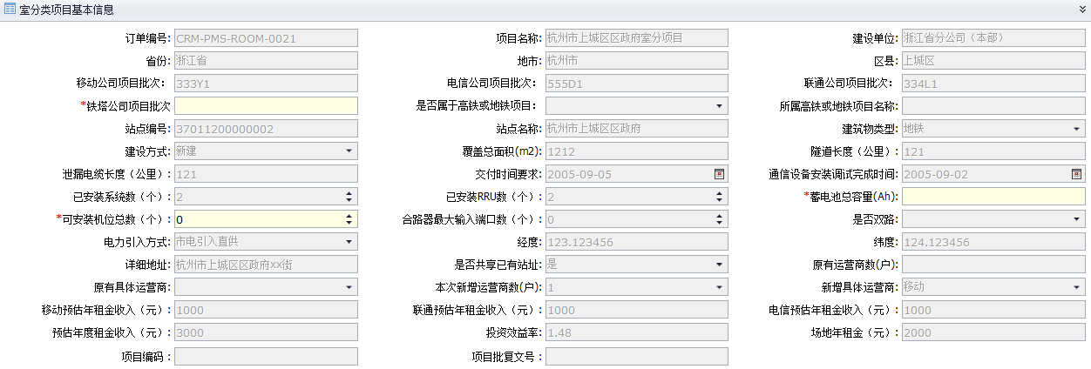
立项可研—非铁塔类需求单立项
操作人员点击立项可研栏目的“立项可研起草”进入页面，完善需求信息并保存。
[非铁塔基础信息]的区域：
提供需求单的基本信息展示。
[投资估算]的区域：
用户需要填写相应的投资估算需求信息。

Slide 22
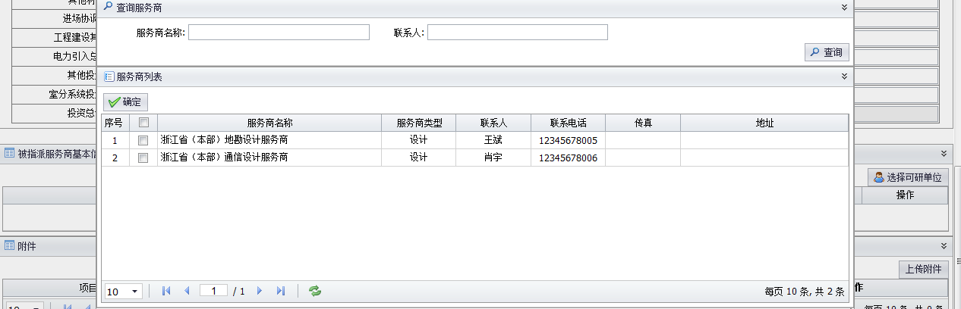
立项可研—非铁塔类需求单立项
操作人员指派可研服务商，上传可研报告，并提交给相关领导审核。
[指派可研单位]的区域：
用户选择相应的服务商。
[上传附件]的区域：
用户可以上传可研报告。
[下一步]的区域：
点击下一步提交审核。
[流程提交]的区域：
操作人员选择“下一步骤节点”，“选择办理人”，输入办理意见，点击【提交】按钮进行项目的流转

Slide 23
立项可研—非铁塔类需求单立项
相关领导在“我的工作—我的待办”菜单中选择项目进行批复后，自动生成项目批文，操作人员需要提交给建维部的项目接口人。
[批复文件]的区域：
用户可以在“我的工作”中的已办中查看相应项目的批复文件。
[流程提交]的区域：
操作人员选择“下一步骤节点”，“选择办理人”，输入办理意见，点击【提交】按钮进行项目的流转

Slide 24
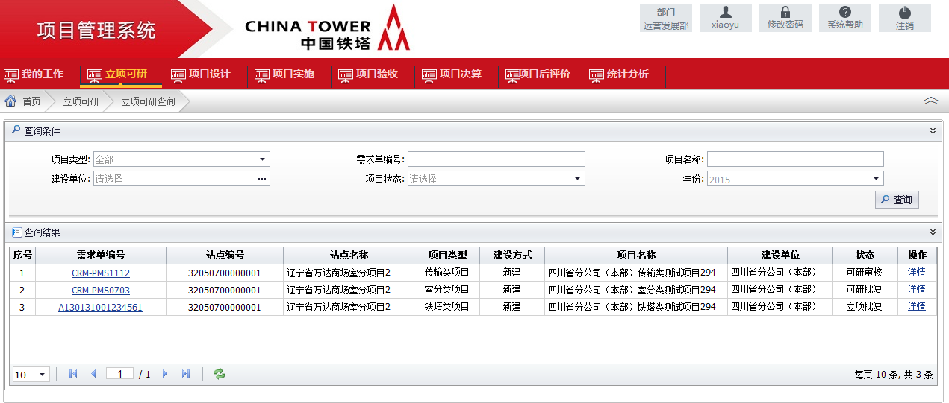
立项可研—立项可研查询
操作人员点击立项可研栏目的“立项可研查询”进入立项可研查询页面。
[查询]的区域：
提供对立项需求单信息的查询，可通过项目类型、需求单编号等条件检索。
[查询结果]的区域：
展示查询到的需求单列表，可查看需求单信息。

Slide 25
提纲
三.项目管理系统上线功能介绍
首页视图
需求订单管理
立项管理
可研管理
设计管理
实施管理
验收管理
决算管理
后评价管理
统计分析

Slide 26
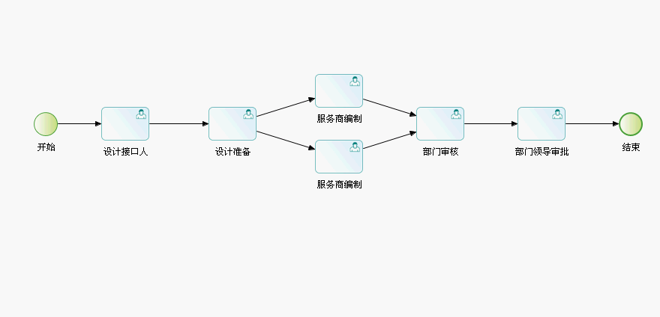
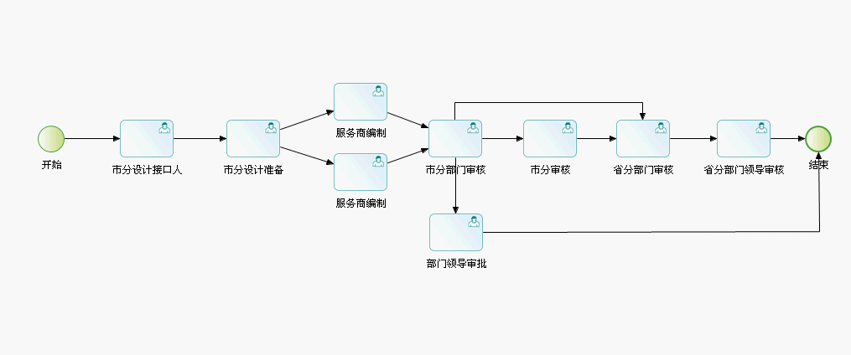
设计管理——系统流程
省公司项目设计管理流程
建维部接口人分派设计任务，由建维部项目经理制定进度计划并指派设计服务商，服务商进行设计编制，完成后提交建维部项目经理与建维部领导审核，设计流程结束。
市公司项目设计管理流程
建维部接口人分派设计任务，由建维部项目经理制定进度计划并指派设计服务商，服务商进行设计编制，完成后提交建维部项目经理审核，同时根据项目的类别及室分项目覆盖面积的不同进行不同的后续审批流程。

Slide 27
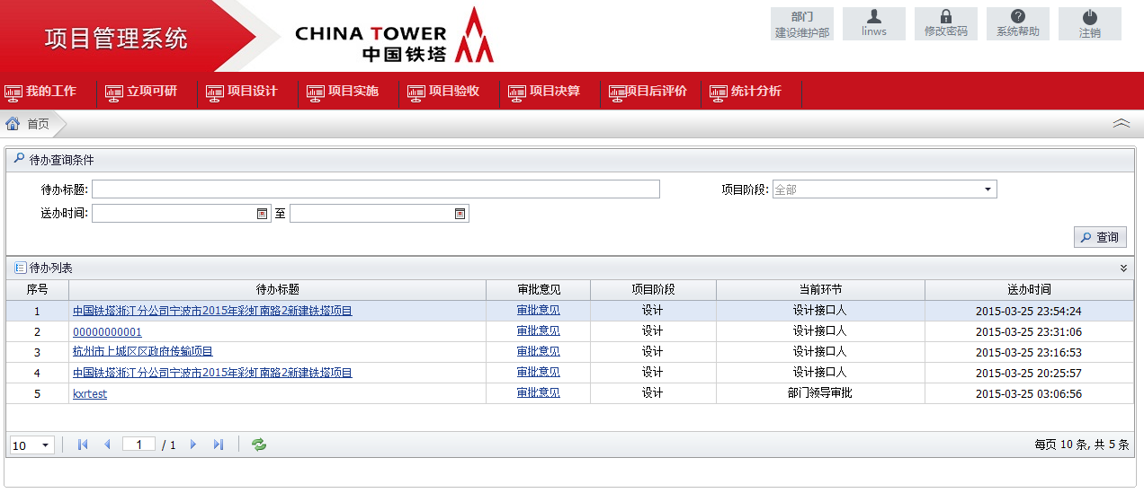
项目设计—设计接口人
操作人员在“我的工作—我的待办”菜单中，选择相应项目进行分配。
[查询]的区域：
提供对立项需求单信息的查询，可通过项目类型、需求单编号等条件检索。
[查询结果]的区域：
展示查询到的需求单列表，可查看需求单信息。

Slide 28
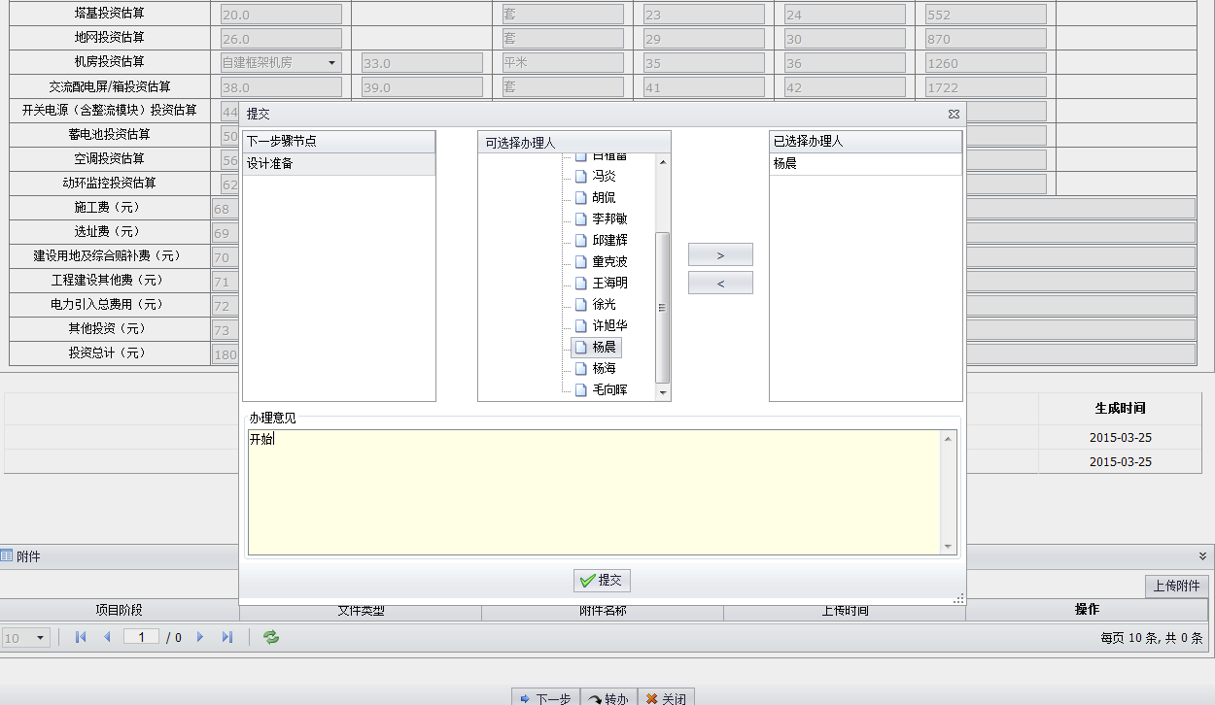
项目设计—设计接口人
操作人员点击“下一步”按钮，选择项目经理进行分配。
[流程提交]的区域：
操作人员选择“下一步骤节点”，“选择办理人”，输入办理意见，点击【提交】按钮进行项目的流转

Slide 29
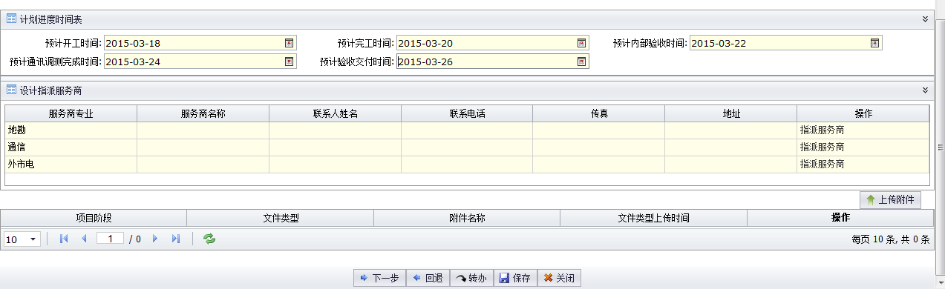
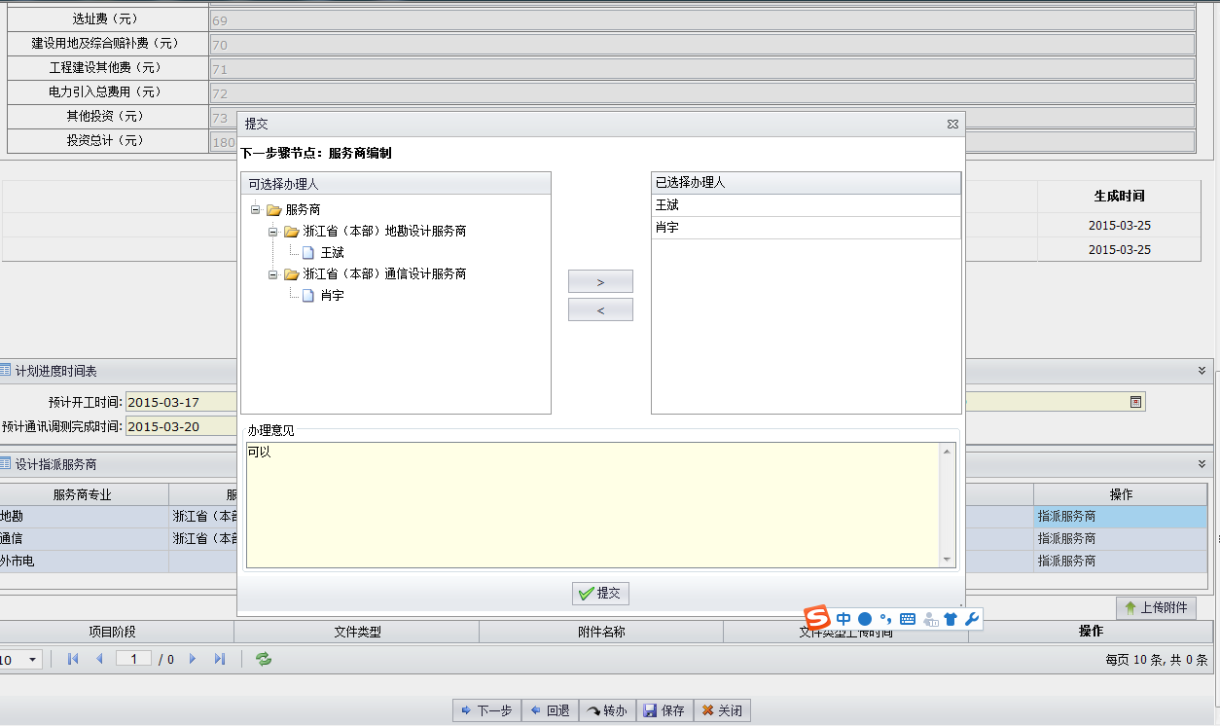
项目设计—设计准备
操作人员在“我的工作—我的待办”菜单中选择项目，设置计划进度时间，指派设计服务商，提交到服务商用户进行设计编制。
[计划进度时间表]的区域：
操作人员设置相应的时间，定制计划进度。
[指派设计服务商]的区域：
操作人员根据项目需求指派地勘和通信的服务商。
[流程提交]的区域：
操作人员选择“下一步骤节点”，“选择办理人”，输入办理意见，点击【提交】按钮进行项目的流转

Slide 30
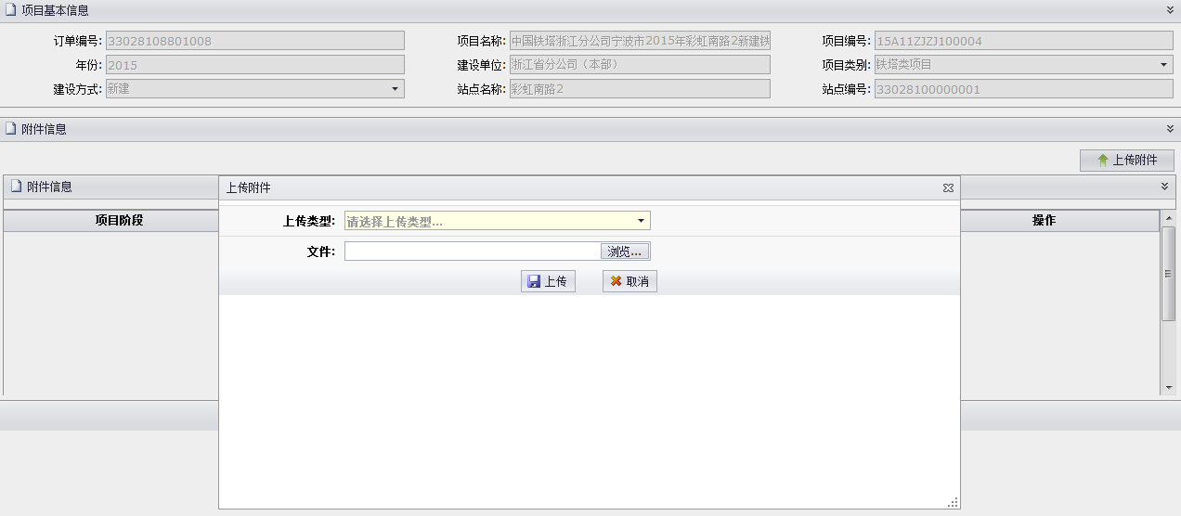
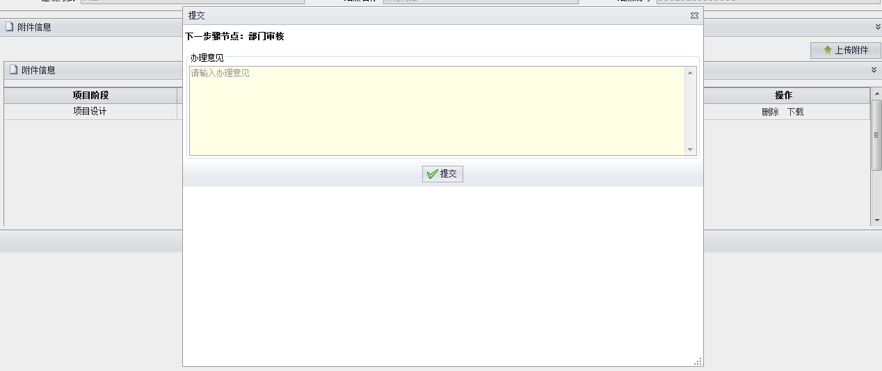
项目设计—服务商编制
操作人员在“我的工作—我的待办”菜单中选择项目，地勘专业的服务商，需要上传地勘报告，并提交给项目经理。
[项目简要信息]的区域：
展示项目简要信息。
[上传附件]的区域：
操作人员根据项目需求上传地勘报告。
[流程提交]的区域：
操作人员选择“下一步骤节点”，输入办理意见，点击【提交】按钮进行项目的流转

Slide 31
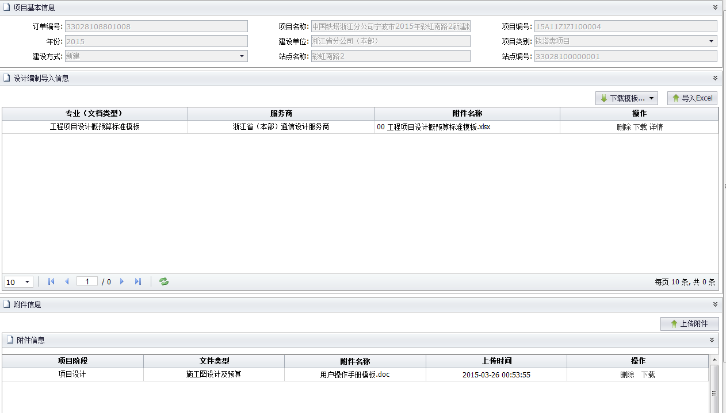
项目设计—服务商编制
操作人员在“我的工作—我的待办”菜单中选择项目，通信专业的服务商，需要导入预算表，并上传相关设计资料，提交给项目经理。
[项目简要信息]的区域：
展示项目简要信息。
[导入预算]的区域：
操作人员根据项目需求导入预算表格。
[上传附件]的区域：
操作人员根据项目需求上传设计资料与图纸。

Slide 32
项目设计—服务商编制
操作人员在“我的工作—我的待办”菜单中选择项目，通信专业的服务商，需要导入预算表，并上传相关设计资料，提交给项目经理。
[流程提交]的区域：
操作人员选择“下一步骤节点”，输入办理意见，点击【提交】按钮进行项目的流转

Slide 33
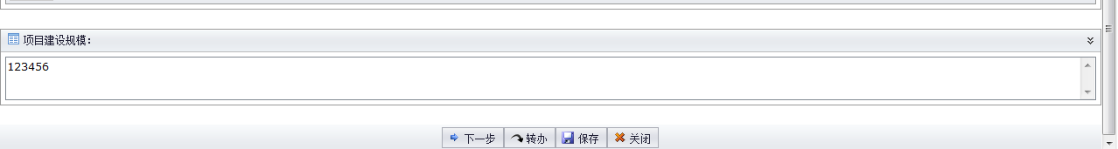
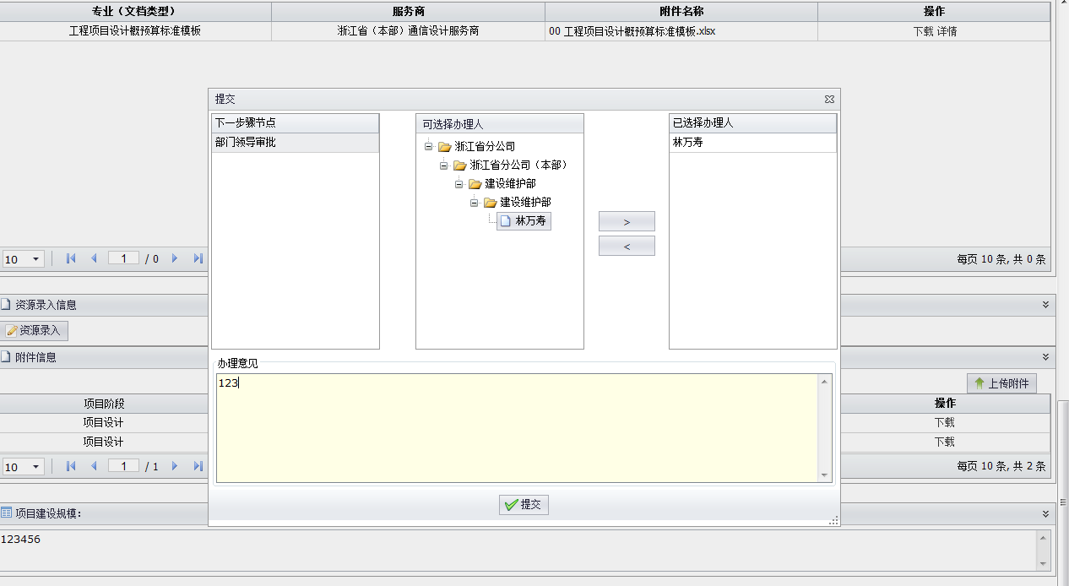
项目设计—设计审核
操作人员在“我的工作—我的待办”菜单中选择项目，填写设计规模，提交领导批复。
[设计规模]的区域：
项目经理填写项目设计规模内容。
[流程提交]的区域：
操作人员选择“下一步骤节点”，“选择办理人”，输入办理意见，点击【提交】按钮进行项目的流转

Slide 34
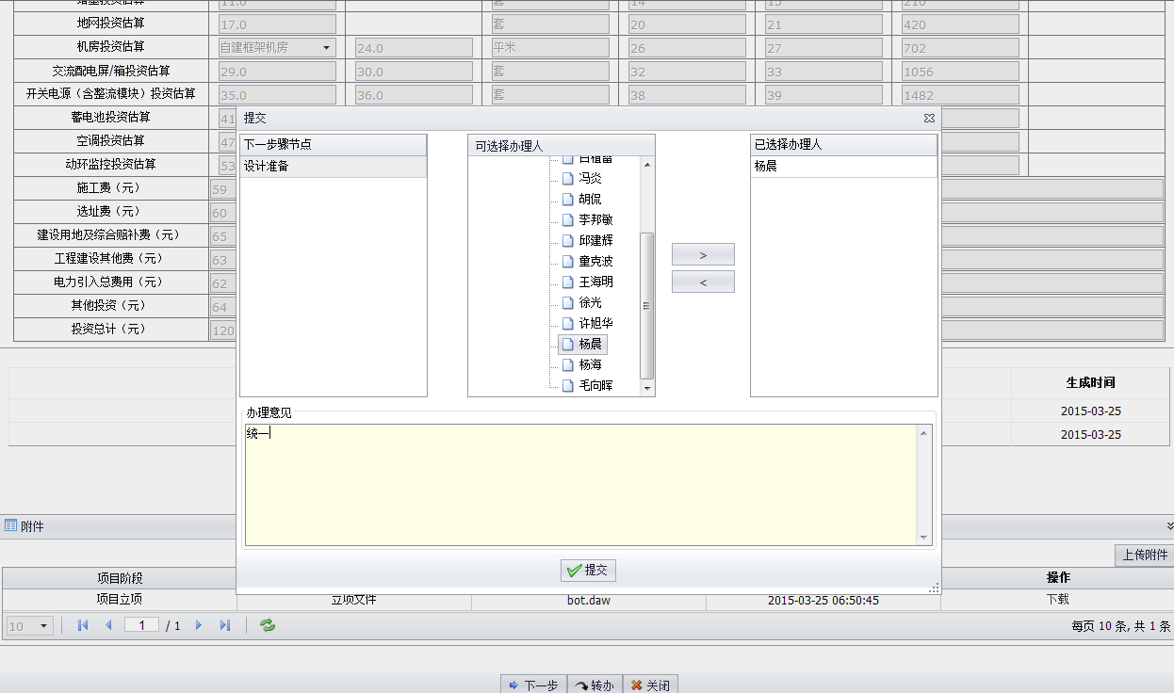
项目设计—设计批复
相关领导在“我的工作—我的待办”菜单中选择项目进行批复后，自动生成项目批文，操作人员需要提交给建维部的项目接口人。
[批复文件]的区域：
用户可以在“我的工作”中的已办中查看相应项目的批复文件。
[流程提交]的区域：
操作人员选择“下一步骤节点”，“选择办理人”，输入办理意见，点击【提交】按钮进行项目的流转

Slide 35
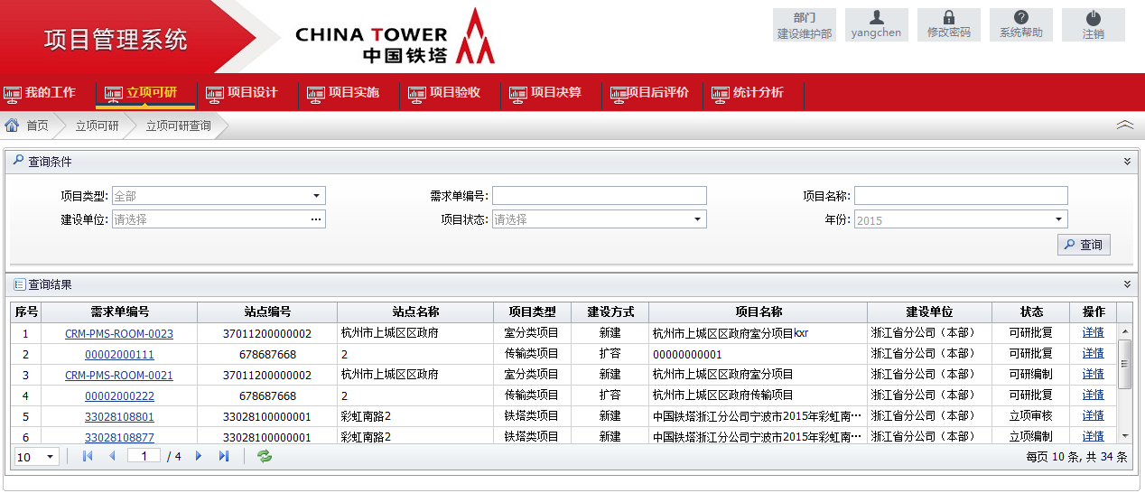
项目设计—设计查询
操作人员点击项目设计栏目的“设计查询”进入设计查询页面。
[查询]的区域：
提供对项目信息的查询，可通过项目类型、需求单编号等条件检索。
[查询结果]的区域：
展示查询到的项目列表，可查看项目信息。

Slide 36
提纲
三.项目管理系统上线功能介绍
首页视图
需求订单管理
立项管理
可研管理
设计管理
实施管理
验收管理
决算管理
后评价管理
统计分析

Slide 37
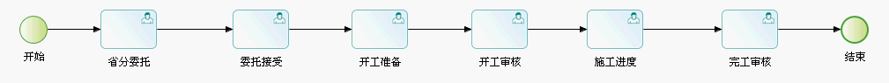
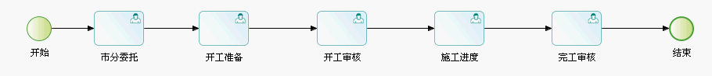
实施管理——系统流程
省分公司项目实施管理流程
省公司建维项目经理指派服务商并委托地市现场管理，市公司建维项目经理接收委托，待监理服务商提交开工申请后进行审核。施工过程中，监理服务商定期上报施工进度情况，完工后提交完工申请提，项目经理审核并结束实施流程。
市分公司项目实施管理流程
市公司建维项目经理指派服务商，待监理服务商提交开工申请后进行审核。施工过程中，监理服务商定期上报施工进度情况，完工后提交完工申请提，项目经理审核并结束实施流程。

Slide 38
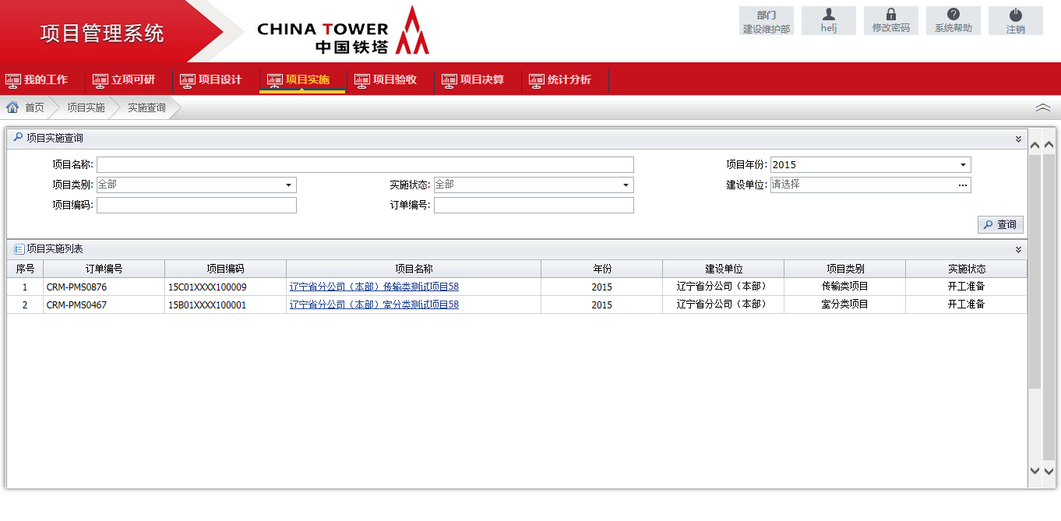
实施管理—实施查询
操作人员点击“项目实施—验收查询”菜单可以进入项目实施阶段的查询页面，在此页面可以通过不同查询条件的选择，查询出指定的项目，进行实施阶段详细信息的查询。
[查询]的区域：
提供对项目实施阶段信息的查询，项目实施阶段当前状态、项目类型等信息
[查询结果]的区域：
根据不同的查询条件组合，对指定的项目进行筛选，单击项目名称可以查看项目实施阶段详细信息

Slide 39
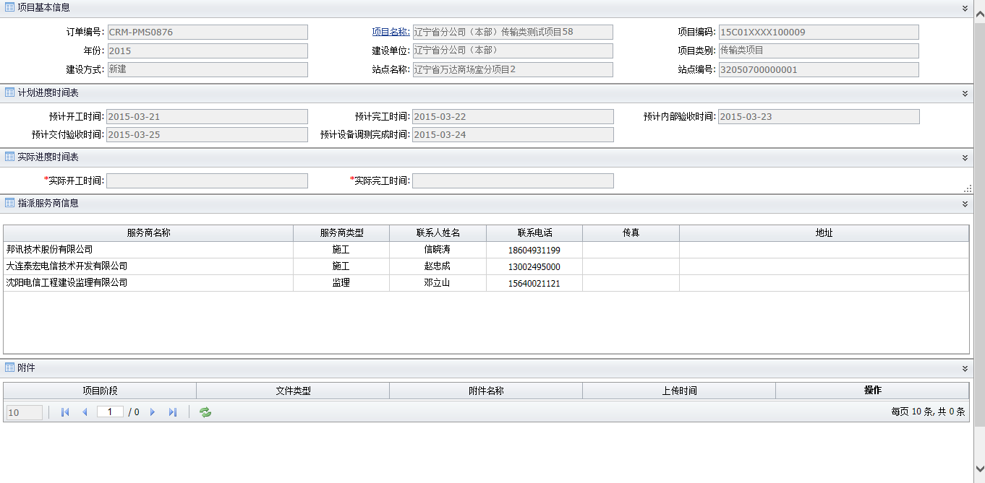
实施管理—详情查看
操作人员单击指定项目名称时，进入到实施阶段详细信息的展示区域，可以在这里查看实施阶段的所有信息。
[项目基本信息]的区域：
展示项目设计批复的基本信息项，包括项目名称、项目编码、年份等信息
[计划进度时间]的区域：
展示项目的整体计划进度，包括预计开工时间、预计完工时间、预计内部验收时间等信息
[实际进度时间]的区域：
操作人员填写的实际开工时间和实际完工时间
[指派服务商信息]的区域：
操作人员指派的监理商和施工商信息

Slide 40
实施管理—实施委托（1）
操作人员在“我的工作—我的待办”菜单中，单击处于市分委托阶段的项目，进行项目实施阶段信息的编制。
[查询]的区域：
提供对待处理的项目信息的查询，可查看项目不同阶段当前状态、项目类型等信息
[查询结果]的区域：
根据不同的查询条件组合，对指定的项目进行筛选，单击项目名称可以查看项目实施阶段详细信息

Slide 41
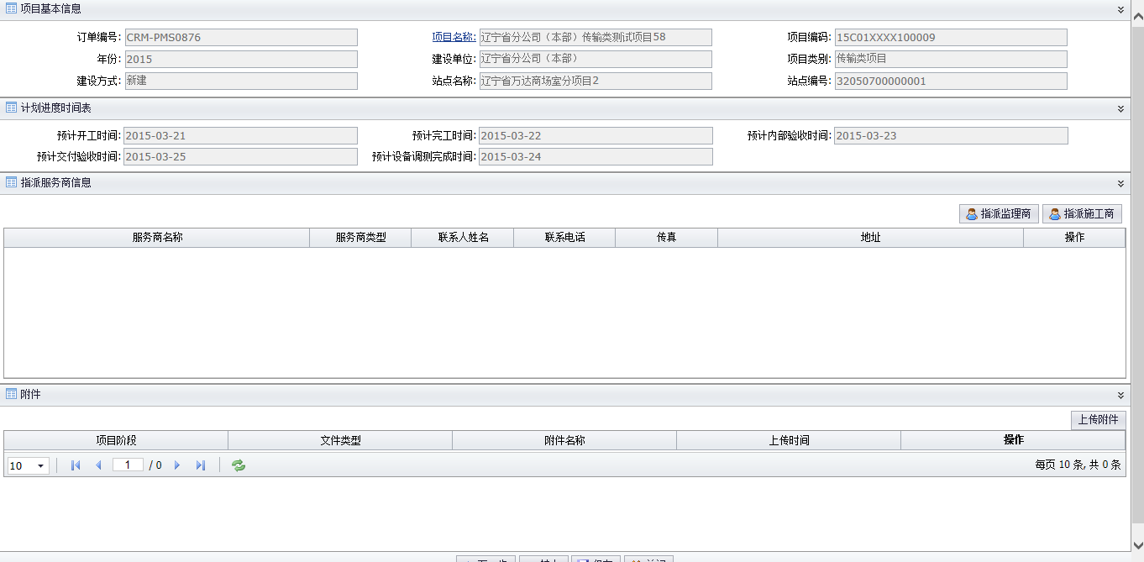
实施管理—实施委托（2）
操作人员单击指定项目名称时，进入到实施阶段详细信息的展示区域，可以在这里查看项目基本信息，填写实施阶段的相关信息。
[项目基本信息]的区域：
展示项目设计批复的基本信息项，包括项目名称、项目编码、年份等信息
[计划进度时间]的区域：
展示项目的整体计划进度，包括预计开工时间、预计完工时间、预计内部验收时间等信息
[指派服务商信息]的区域：
操作人员指派的监理商和施工商信息
[上传附件]按钮：
操作人员点击【上传附件】按钮，对当前阶段需要上传的附件进行上传

Slide 42
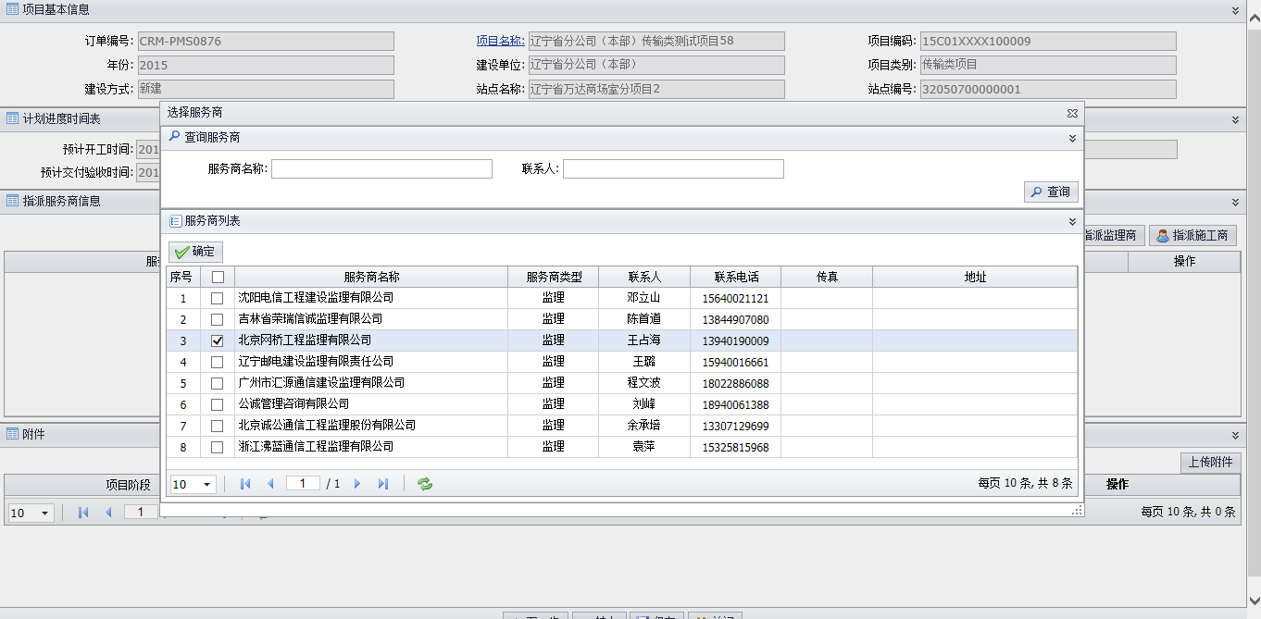
实施管理—实施委托（3）
操作人员单击【指派监理商】和【指派施工商】按钮，选择指定的监理商、施工商
[查询]的区域：
提供对待选择的服务商信息的查询，可查看服务商联系人、联系电话等信息
[指派服务商信息]的区域：
勾选指派的服务商，勾选并点击【确定】按钮进行指派操作（监理商只能选择一个；施工商可以选择多个）

Slide 43
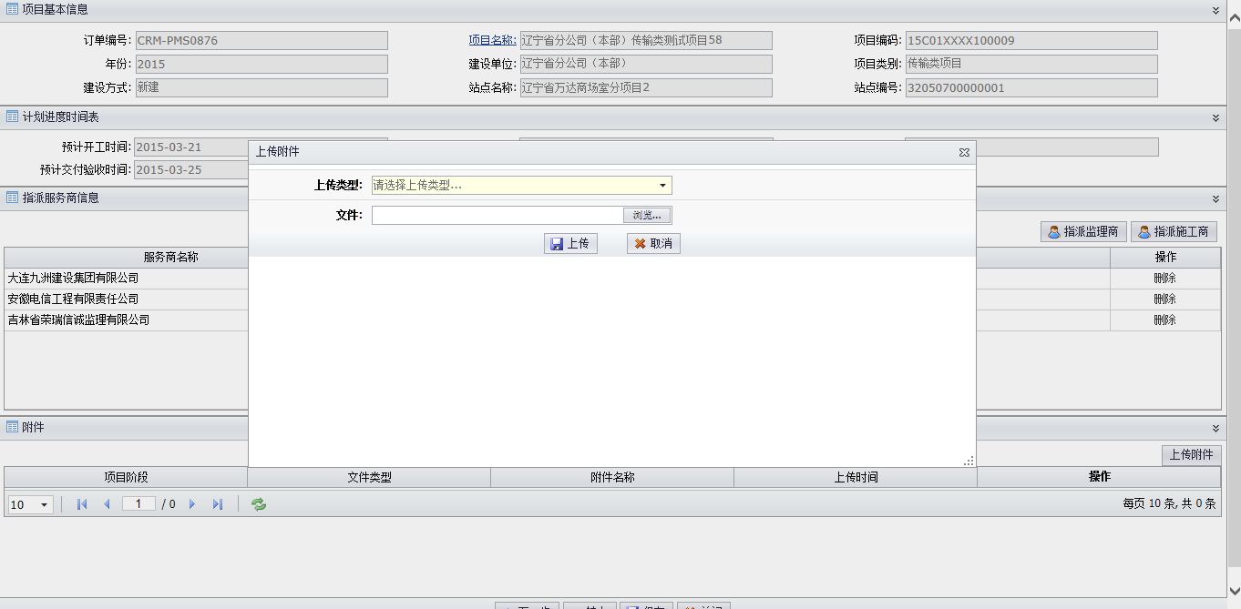
实施管理—实施委托（4）
操作人员单击【上传附件】按钮，可以上传该阶段需要提供的文档。
[上传附件]按钮：
操作人员点击【上传附件】按钮，对当前阶段需要上传的附件进行上传
[选择附件]的区域：
操作人员选择“上传类型”，点击【浏览】按钮选择想要上传附件的路径，点击【上传】按钮进行上传操作

Slide 44
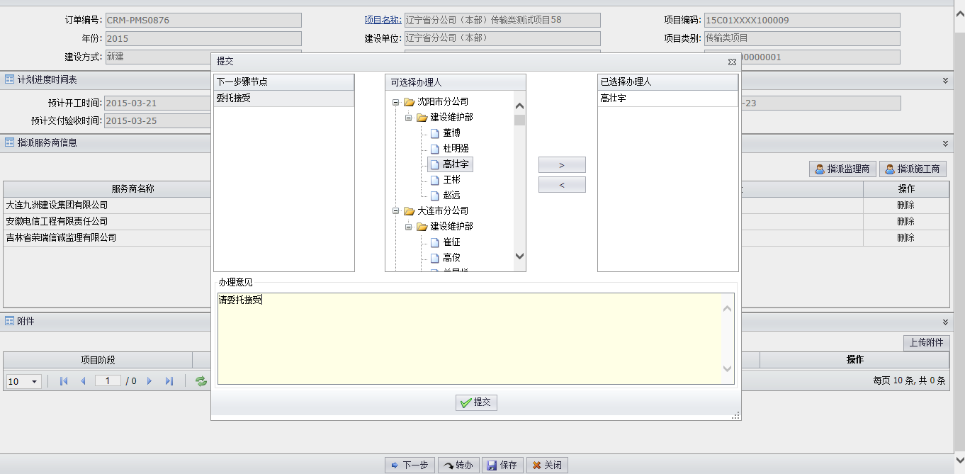
实施管理—实施委托（5）
操作人员单击【下一步】按钮，对当前项目进行流转。
[下一步]按钮：
操作人员点击【下一步】按钮，对当项目进行流转，提交到委托接受节点
[流程提交]的区域：
操作人员选择“下一步骤节点”，“选择办理人”，输入办理意见，点击【提交】按钮进行项目的流转

Slide 45
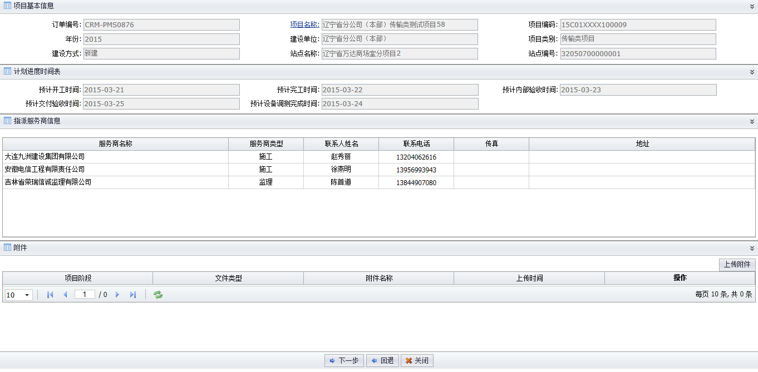
实施管理—委托接受
操作人员在当前“委托接受”节点，通过点击待办工作进行当前阶段信息的查看并上传当前阶段的附件文档，点击【下一步】按钮把项目流转至“开工准备”节点。
[项目基本信息]的区域：
展示项目设计批复的基本信息项，包括项目名称、项目编码、年份等信息
[计划进度时间]的区域：
展示项目的整体计划进度，包括预计开工时间、预计完工时间、预计内部验收时间等信息
[指派服务商信息]的区域：
展示操作人员指派的监理商和施工商信息
[上传附件]按钮：
操作人员点击【上传附件】按钮，对当前阶段需要上传的附件进行上传

Slide 46
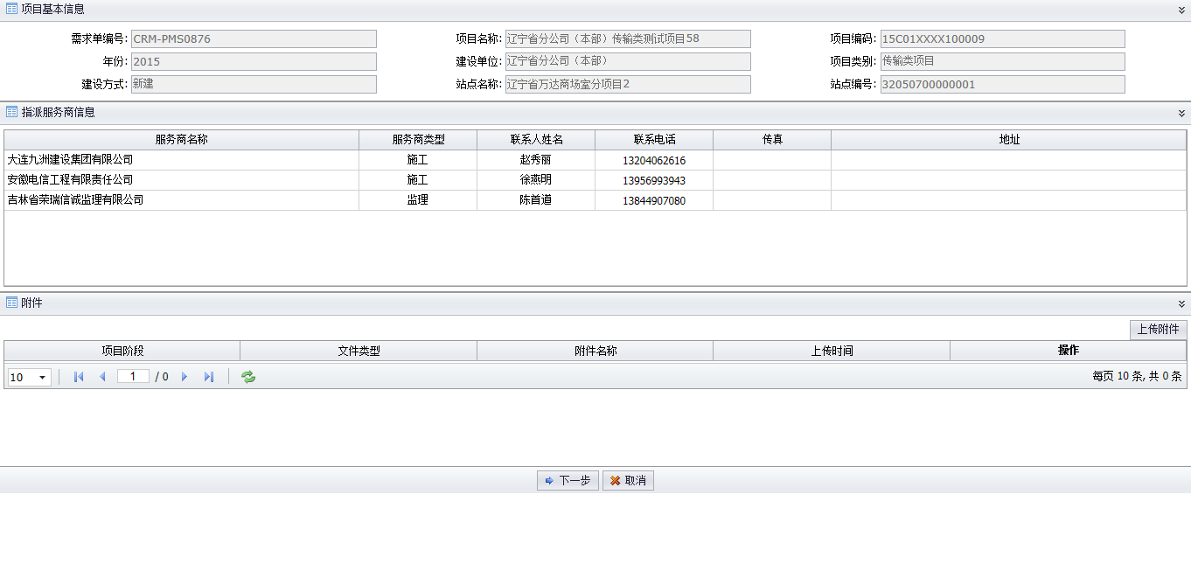
实施管理—开工准备
监理商的操作人员在当前“开工准备”节点，通过点击待办工作进行当前阶段信息的查看并上传当前阶段的附件文档，点击【下一步】按钮把项目流转至“开工审核”节点。
[项目基本信息]的区域：
展示项目设计批复的基本信息项，包括项目名称、项目编码、年份等信息
[指派服务商信息]的区域：
展示操作人员指派的监理商和施工商信息
[上传附件]按钮：
操作人员点击【上传附件】按钮，对当前阶段需要上传的附件进行上传

Slide 47
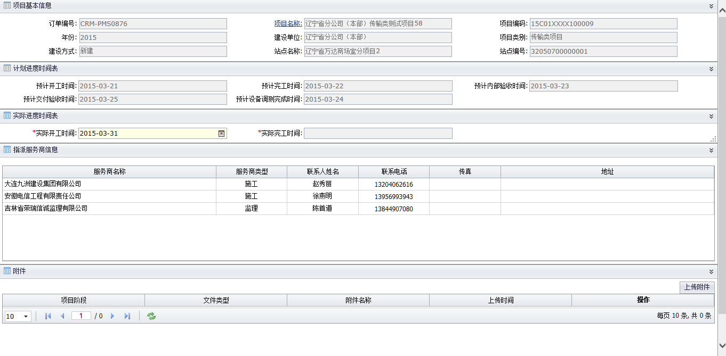
实施管理—开工审核
操作人员在当前“开工审核”节点，通过点击待办工作进行当前阶段信息的查看并填写“实际开工时间”、上传当前阶段的附件文档，点击【下一步】按钮把项目流转至“施工进度”节点。
[项目基本信息]的区域：
展示项目设计批复的基本信息项，包括项目名称、项目编码、年份等信息
[计划进度时间]的区域：
展示项目的整体计划进度，包括预计开工时间、预计完工时间、预计内部验收时间等信息
[实际进度时间]的区域：
操作人员填写的实际开工时间
[指派服务商信息]的区域：
展示操作人员指派的监理商和施工商信息
[上传附件]按钮：
操作人员点击【上传附件】按钮，对当前阶段需要上传的附件进行上传

Slide 48
实施管理—施工进度
监理商的操作人员在当前“施工进度”节点，通过点击待办工作进行当前阶段信息的查看并上传当前阶段的附件文档，点击【下一步】按钮把项目流转至“完工审核”节点。
[项目基本信息]的区域：
展示项目设计批复的基本信息项，包括项目名称、项目编码、年份等信息
[指派服务商信息]的区域：
展示操作人员指派的监理商和施工商信息
[上传附件]按钮：
操作人员点击【上传附件】按钮，对当前阶段需要上传的附件进行上传

Slide 49
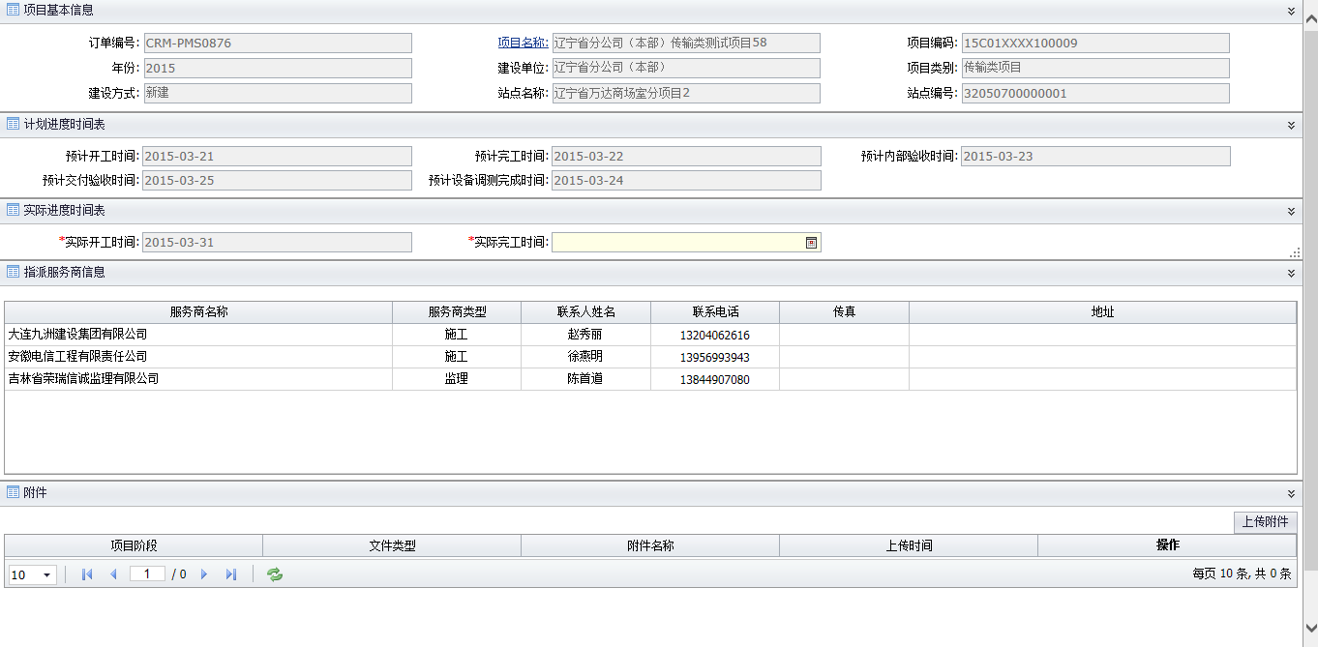
实施管理——完工审核
操作人员在当前“完工审核”节点，通过点击待办工作进行当前阶段信息的查看并填写“实际完工时间”、上传当前阶段的附件文档，点击【下一步】按钮把项目流转至验收阶段。
[项目基本信息]的区域：
展示项目设计批复的基本信息项，包括项目名称、项目编码、年份等信息
[计划进度时间]的区域：
展示项目的整体计划进度，包括预计开工时间、预计完工时间、预计内部验收时间等信息
[实际进度时间]的区域：
操作人员填写的实际开工时间
[指派服务商信息]的区域：
展示操作人员指派的监理商和施工商信息
[上传附件]按钮：
操作人员点击【上传附件】按钮，对当前阶段需要上传的附件进行上传

Slide 50
提纲
三.项目管理系统上线功能介绍
首页视图
需求订单管理
立项管理
可研管理
设计管理
实施管理
验收管理
决算管理
后评价管理
统计分析

Slide 51
验收管理——系统流程
铁塔类项目验收管理流程
铁塔类项目验收流程，由建维部先做内部验收，然后交由运发部进行交付验收，同时记录设备安装调测的信息
非铁塔类项目实施管理流程
非铁塔类项目验收流程，由建维部先做内部验收，然后交由运发部进行交付验收，同时记录设备安装调测的信息，最后交由建维部完成交维时间的记录。

Slide 52
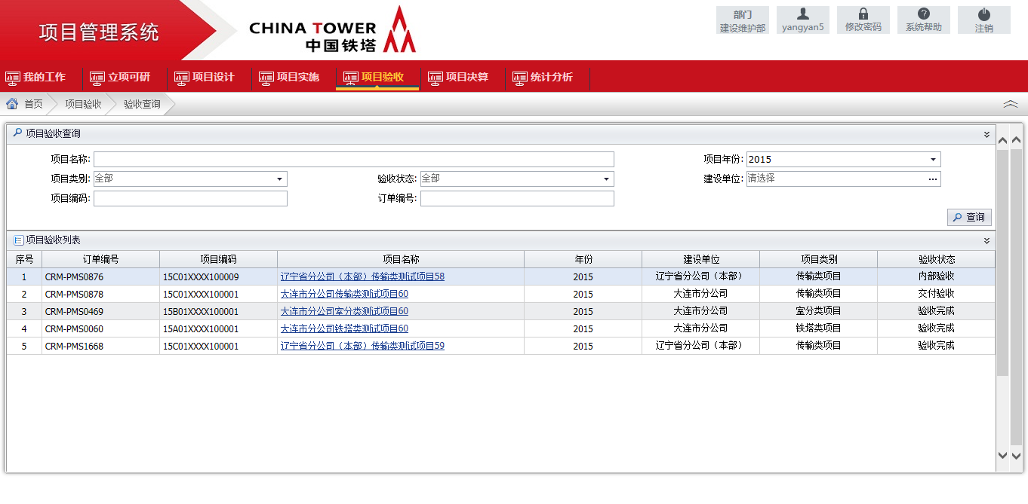
验收管理——验收查询
操作人员点击“项目验收—验收查询”菜单可以进入项目验收阶段的查询页面，在此页面可以通过不同查询条件的选择，查询出指定的项目，进行验收阶段详细信息的查询。
[查询]的区域：
提供对项目验收阶段信息的查询，项目验收阶段当前状态、项目类型等信息
[查询结果]的区域：
根据不同的查询条件组合，对指定的项目进行筛选，单击项目名称可以查看项目验收阶段详细信息

Slide 53
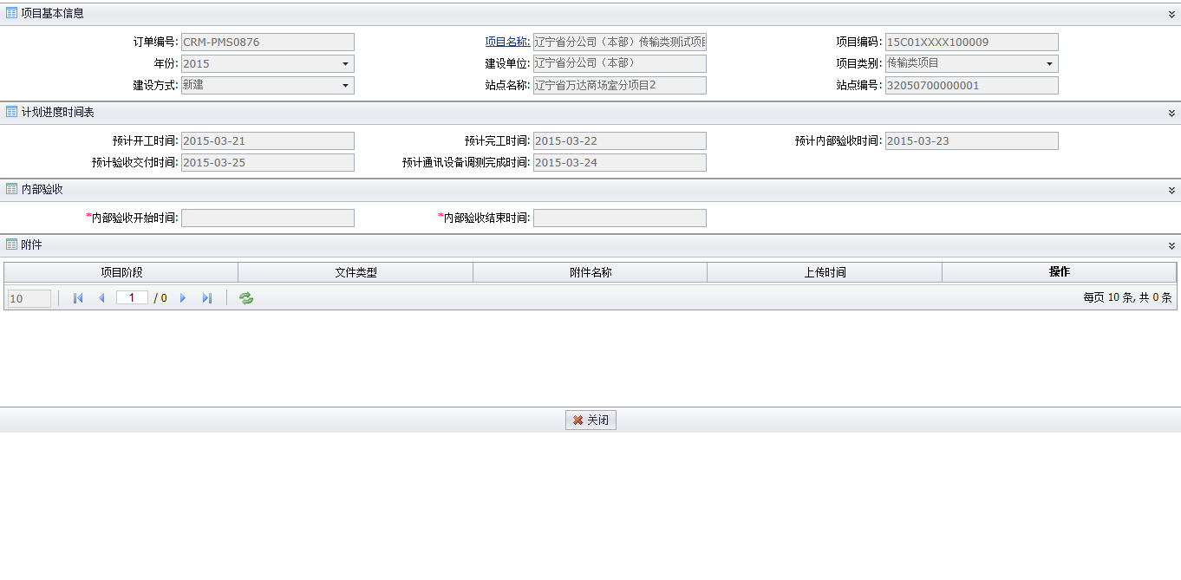
验收管理——详情查看
操作人员单击指定项目名称时，进入到验收阶段详细信息的展示区域，可以在这里查看验收阶段的所有信息。
[项目基本信息]的区域：
展示项目设计批复的基本信息项，包括项目名称、项目编码、年份等信息
[计划进度时间]的区域：
展示项目的整体计划进度，包括预计开工时间、预计完工时间、预计内部验收时间等信息
[实际进度时间]的区域：
操作人员填写的实际开工时间和实际完工时间
[附件信息]的区域：
验收阶段各节点上传的附件文档信息

Slide 54
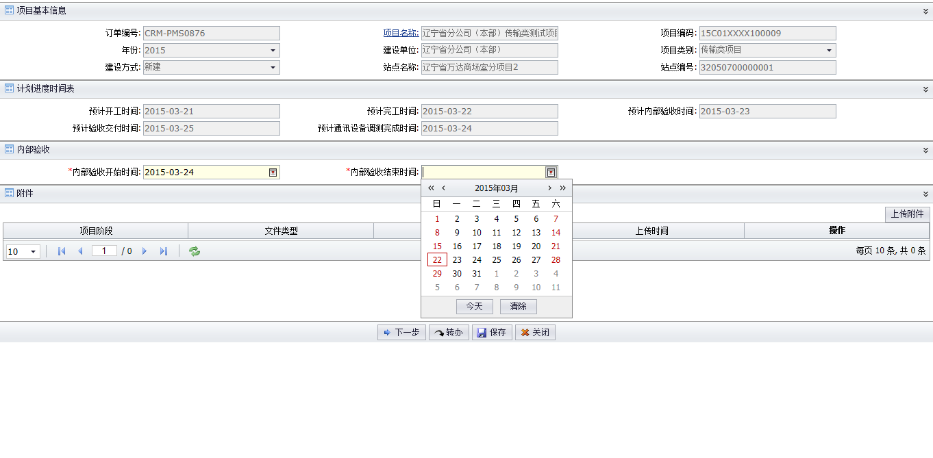
验收管理——内部验收（1）
操作人员在待办列表中单击指定项目名称，进入到验收阶段详细信息的展示区域，可以在这里查看项目基本信息，填写验收阶段的相关信息。
[项目基本信息]的区域：
展示项目设计批复的基本信息项，包括项目名称、项目编码、年份等信息
[计划进度时间]的区域：
展示项目的整体计划进度，包括预计开工时间、预计完工时间、预计内部验收时间等信息
[内部验收]的区域：
操作人员填写的内部验收开始时间，内部验收结束时间
[上传附件]按钮：
操作人员点击【上传附件】按钮，对当前阶段需要上传的附件进行上传

Slide 55
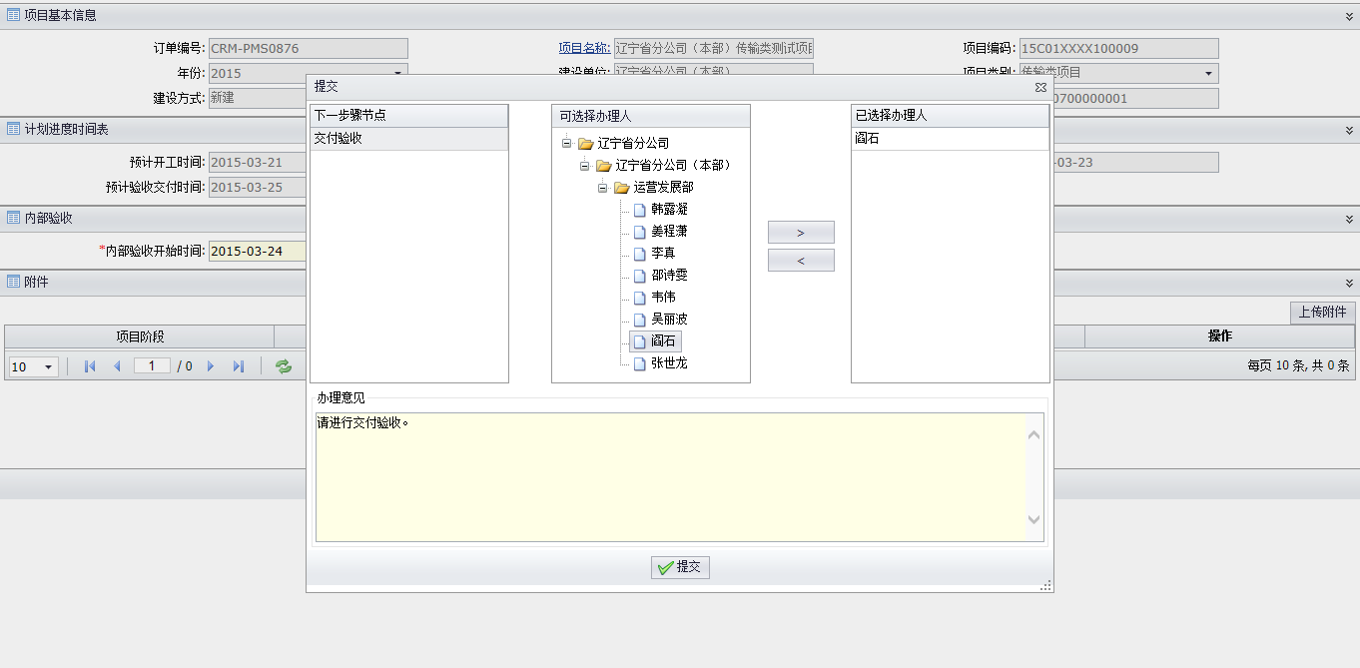
验收管理——内部验收（2）
操作人员单击【下一步】按钮，对当前项目流转至“交付验收”节点。
[流程提交]的区域：
操作人员选择“下一步骤节点”，“选择办理人”，输入办理意见，点击【提交】按钮进行项目的流转

Slide 56
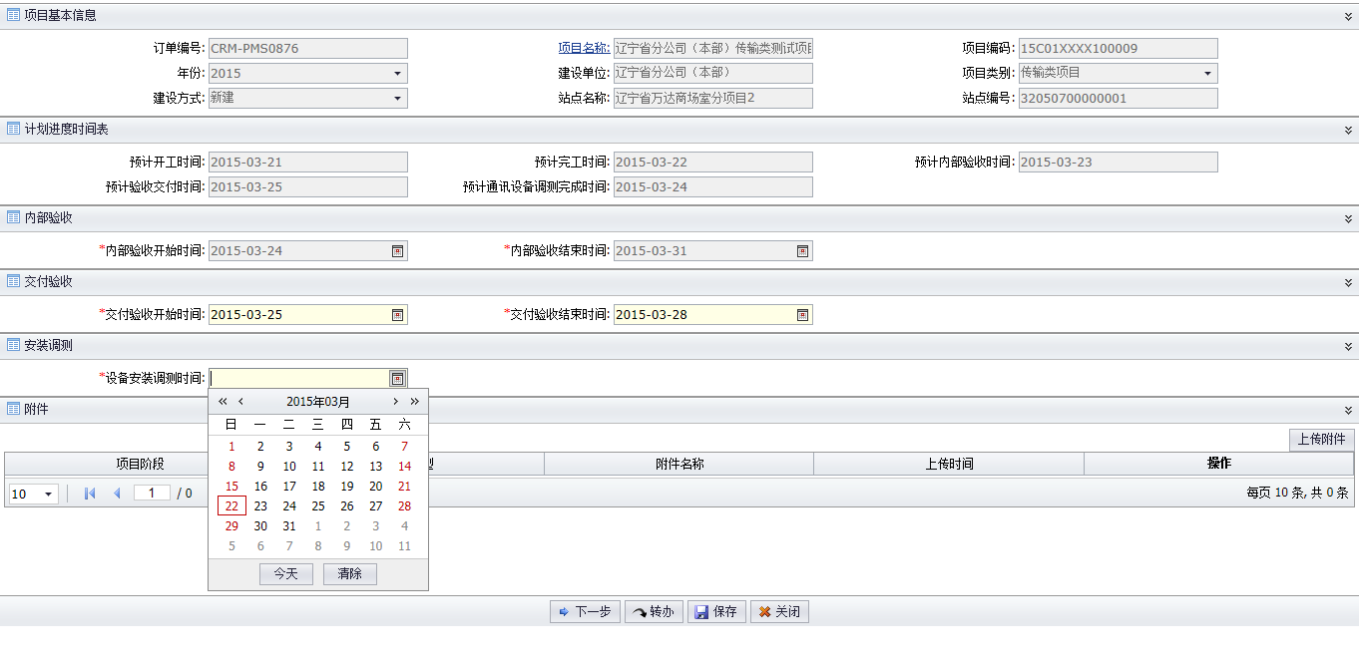
验收管理——交付验收
操作人员在当前“交付验收”节点，通过点击待办工作进行当前阶段信息的查看并填写相关信息项，上传当前阶段的附件文档，点击【下一步】按钮把项目流转至决算阶段。
[项目基本信息]的区域：
展示项目设计批复的基本信息项，包括项目名称、项目编码、年份等信息
[计划进度时间]的区域：
展示项目的整体计划进度，包括预计开工时间、预计完工时间、预计内部验收时间等信息
[内部验收]的区域：
操作人员填写的内部验收开始时间，内部验收结束时间
[交付验收]的区域：
操作人员填写的交付验收开始时间，交付验收结束时间
[安装调测]的区域：
操作人员填写的设备安装调测时间
[上传附件]按钮：
操作人员点击【上传附件】按钮，对当前阶段需要上传的附件进行上传

Slide 57
提纲
三.项目管理系统上线功能介绍
首页视图
需求订单管理
立项管理
可研管理
设计管理
实施管理
验收管理
决算管理
后评价管理
统计分析

Slide 58
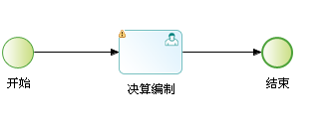
决算管理——系统流程
项目决算管理流程
项目决算管理流程，由建维部项目经理根据实际情况记录项目初步竣工决算、试运行与终验、工程审计以及项目转资等阶段的业务信息与文档附件。

Slide 59
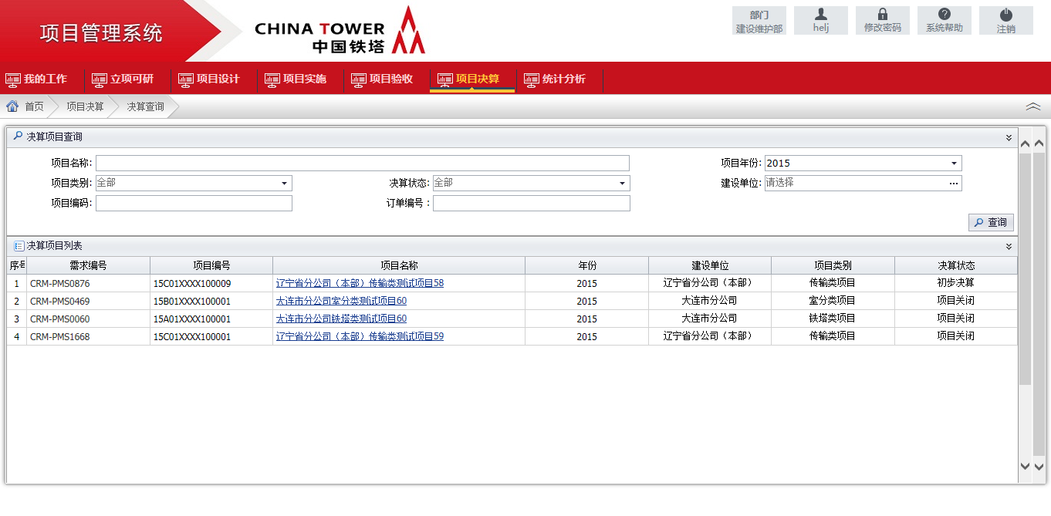
决算管理——决算查询
操作人员点击“项目决算—决算查询”菜单可以进入项目决算阶段的查询页面，在此页面可以通过不同查询条件的选择，查询出指定的项目，进行决算阶段详细信息的查询。
[查询]的区域：
提供对项目决算阶段信息的查询，项目决算阶段当前状态、项目类型等信息
[查询结果]的区域：
根据不同的查询条件组合，对指定的项目进行筛选，单击项目名称可以查看项目决算阶段详细信息

Slide 60
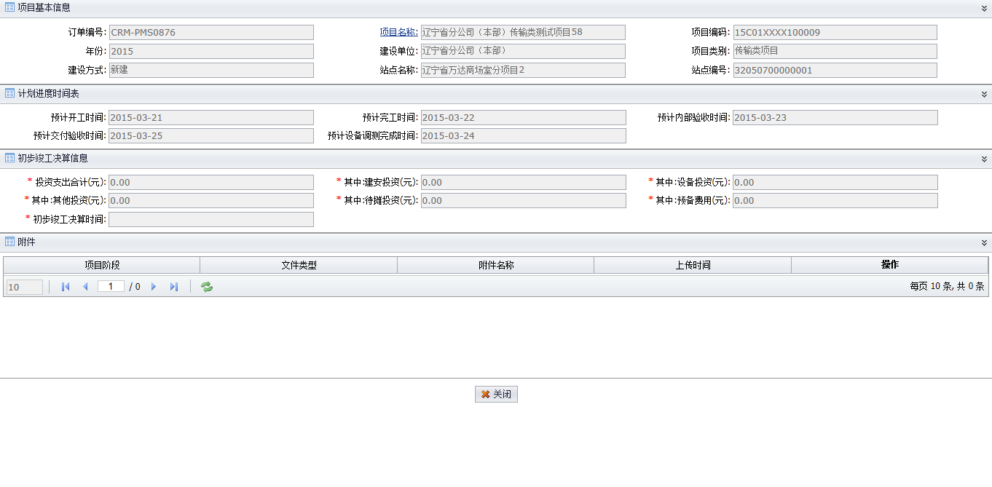
决算管理——详情查看
操作人员单击指定项目名称时，进入到决算阶段详细信息的展示区域，可以在这里查看决算阶段的所有信息。
[项目基本信息]的区域：
展示项目设计批复的基本信息项，包括项目名称、项目编码、年份等信息
[计划进度时间]的区域：
展示项目的整体计划进度，包括预计开工时间、预计完工时间、预计内部验收时间等信息
[决算信息]的区域：
操作人员填写的初步竣工决算、工程终验等信息
[附件信息]的区域：
验收阶段各节点上传的附件文档信息

Slide 61
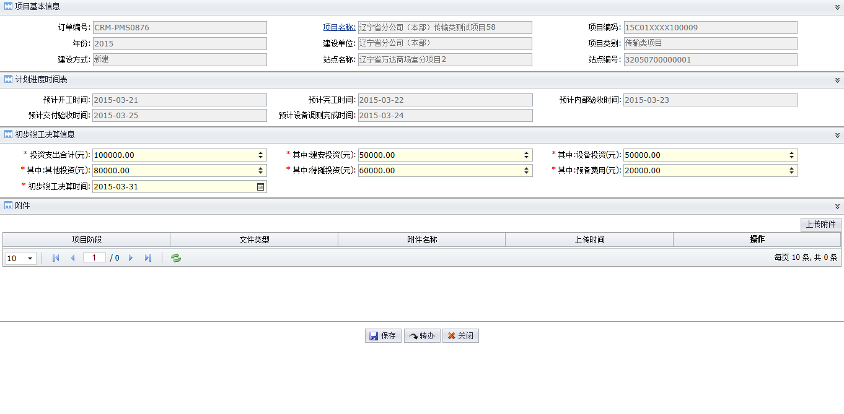
决算管理——初步竣工决算
操作人员在当前“决算编制”节点，通过点击待办工作进入决算编制页面。填写初步竣工决算信息并上传附件文档，并完成后点击【保存】按钮进行保存。
[项目基本信息]的区域：
展示项目设计批复的基本信息项，包括项目名称、项目编码、年份等信息
[计划进度时间]的区域：
展示项目的整体计划进度，包括预计开工时间、预计完工时间、预计内部验收时间等信息
[初步竣工决算信息]的区域：
操作人员填写的初步竣工决算相关信息项
[附件信息]的区域：
验收阶段各节点上传的附件文档信息

Slide 62
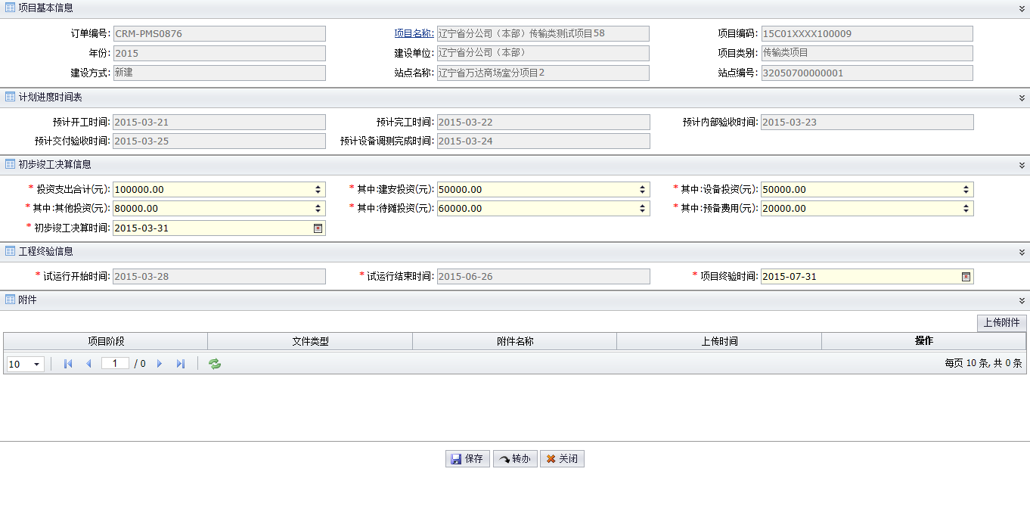
决算管理——试运行与终验
操作人员在当前“决算编制”节点记录项目试运行与终验情况并上传附件文档，并完成后点击【保存】按钮进行保存。
[项目基本信息]的区域：
展示项目设计批复的基本信息项，包括项目名称、项目编码、年份等信息
[计划进度时间]的区域：
展示项目的整体计划进度，包括预计开工时间、预计完工时间、预计内部验收时间等信息
[初步竣工决算信息]的区域：
操作人员填写的初步竣工决算相关信息项
[工程终验信息]的区域：
操作人员填写的工程终验相关信息项
[附件信息]的区域：
验收阶段各节点上传的附件文档信息

Slide 63
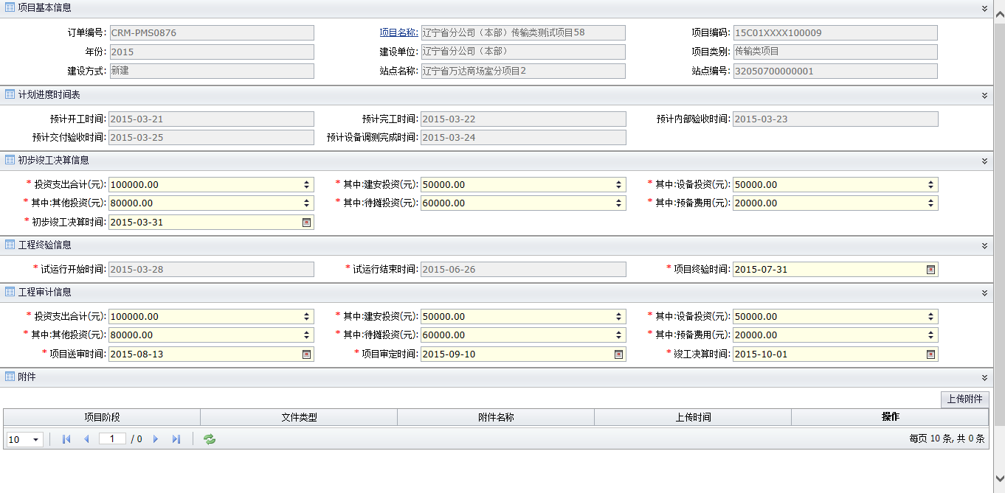
决算管理——决算审计
操作人员在当前“决算编制”节点记录项目决算审计情况并上传附件文档，并完成后点击【保存】按钮进行保存。
[初步竣工决算信息]的区域：
操作人员填写的初步竣工决算相关信息项
[工程终验信息]的区域：
操作人员填写的工程终验相关信息项
[工程审计信息]的区域：
操作人员填写的工程审计相关信息项

Slide 64

决算管理——项目转资
操作人员在当前“决算编制”节点，记录项目转资情况并上传附件文档，点击【下一步】按钮并提交，结束决算流程。
[初步竣工决算信息]的区域：
操作人员填写的初步竣工决算相关信息项
[工程终验信息]的区域：
操作人员填写的工程终验相关信息项
[工程审计信息]的区域：
操作人员填写的工程审计相关信息项
[项目转资信息]的区域：
操作人员填写的项目转资相关信息项

Slide 65
提纲
三.项目管理系统上线功能介绍
首页视图
需求订单管理
立项管理
可研管理
设计管理
实施管理
验收管理
决算管理
后评价管理
统计分析

Slide 66

后评价
操作人员在“项目后评价”菜单中，单击相应的项目，查看项目的后评价信息。
[查询]的区域：
提供项目信息的查询。
[查询结果]的区域：
根据不同的查询条件组合，对指定的项目进行筛选，单击项目名称可以查看项目后评价信息

Slide 67


后评价
操作人员在“项目后评价”菜单中，单击相应的项目，查看项目的后评价信息。
[后评价信息]的区域：
提供项目信息的后评价信息。
[上传附件]的区域：
可上传该项目的后评价报告。

Slide 68
提纲
三.项目管理系统上线功能介绍
首页视图
需求订单管理
立项管理
可研管理
设计管理
实施管理
验收管理
决算管理
后评价管理
统计分析

Slide 69

统计分析
操作人员在“统计分析”菜单中，选择统计分析表类型，点击“查询”即可统计
[统计分析表类型]的区域：
可选择不同的统计分析列表。
[统计分析信息]的区域：
可查看项目相应维度的统计信息。

